Slide 1
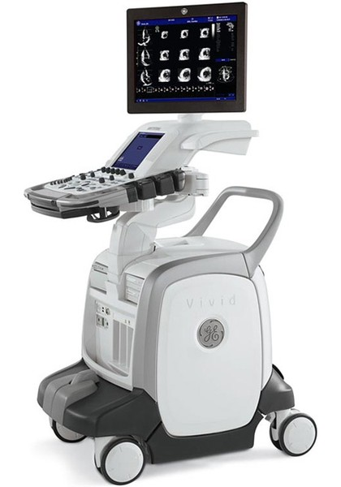
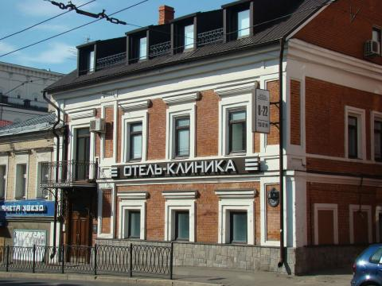
Профком КНИТУ объявляет о возможности
для работников университета
пройти скрининговое обследование
в медицинском центре «Отель-Клиника»
по адресу: ул. М. Горького, д. 3, к1
с 4 по 31 мая 2021 года
Запись в профкоме открыта на:
дни мая с понедельника по пятницу
(прием по пн., ср., чт., пт. с 8.30 по 17.00;
прием по вторникам – с 8.30 до 12.00);
субботы 15, 22 и 29 мая
(прием с 08.30 по 17.00).
Программа для женщин:
УЗИ сердца;
УЗИ печени, желчного пузыря, поджелудочной железы, селезенки;
УЗИ молочных желез;
УЗИ почек и надпочечников;
УЗИ щитовидной железы;
УЗИ органов малого таза.
Программа для мужчин:
- УЗИ сердца;
УЗИ печени, желчного пузыря,
поджелудочной железы, селезенки;
УЗИ почек и надпочечников;
УЗИ щитовидной железы;
УЗИ простаты.
Стоимость для членов профсоюза – 600 рублей
Внимание!
За 5 часов до обследования
не кушать
Запись, оплата и выдача талонов в профкоме
(«А» – 154) с 21 апреля 2021 г. с 8:30 до 16:30.
По телефону профкома запись не осуществляется!
В день обследования при себе иметь паспорт
и медицинский полис ОМС (обязательно)

